Slide 1
Ο θεός Άρης
Ιωάννης

Slide 2
Ο θεός Άρης
Ο Άρης ήταν θεός του πολέμου και του μίσους. Φορούσε πάντα πανοπλία κρατούσε όπλα και του άρεσε να σκορπά τρόμο στους
ανθρώπους.

Slide 3
Οι Έλληνες λάτρευαν τους θεούς και τις θεές τους σε λαμπρούς ναούς ,τους έφτιαχναν αγάλματα και τους πρόσφεραν δώρα και θυσίες.

Slide 4
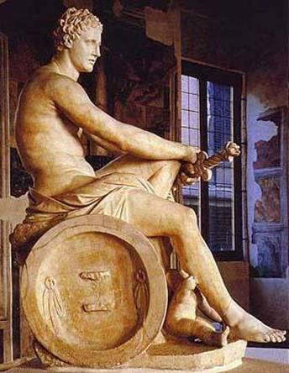
ΘΕΟΣ ΑΡΗΣ

